Slide 1
УФК по Московской области WWW.MO.ROSKAZNA.RU
Оптимизация технологических процессов в информационных системах Федерального казначейства
Руководитель
УФК по Московской области
Калиниченко О.М.
Екатеринбург 2014

Slide 2
УФК по Московской области WWW.MO.ROSKAZNA.RU
Предложения УФК по Московской области
Текущий статус предложений
УФК по Московской области
по оптимизации бизнес-процессов:
Оптимизация технологических процессов в информационных системах ФК
2

Slide 3
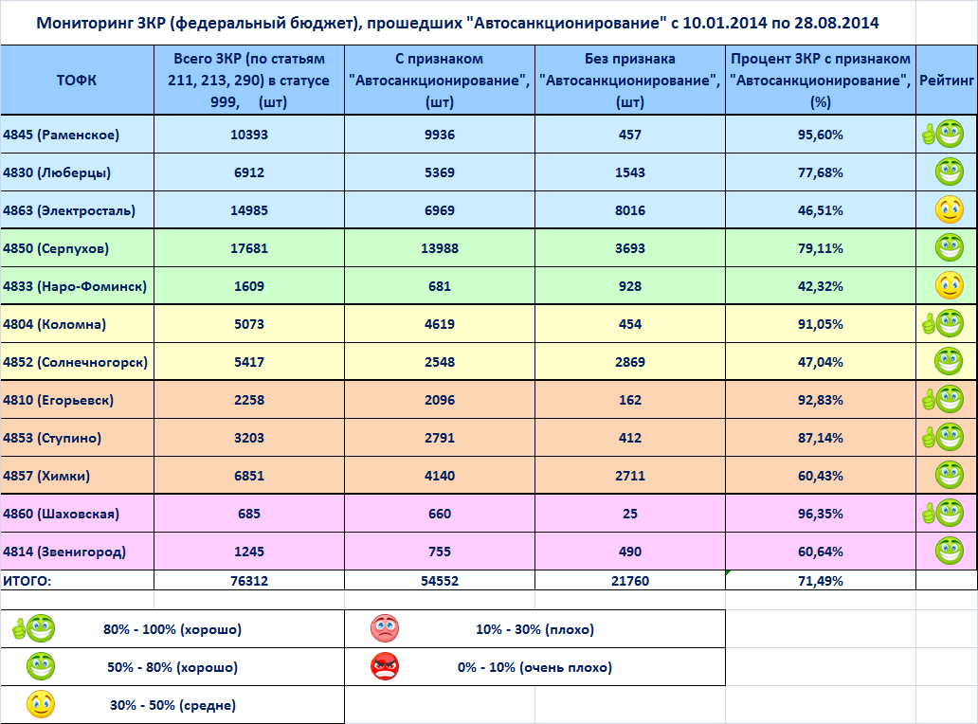
УФК по Московской области WWW.MO.ROSKAZNA.RU
Мониторинг ЗКР по «Автосанкционированию»
Оптимизация технологических процессов в информационных системах ФК
3

Slide 4
УФК по Московской области WWW.MO.ROSKAZNA.RU
Эффект от
полной реализации «Автосанкционирования»
Временные затраты на обработку ЗКР
 | Время на обработку |  | ЭКОНОМИЯ трудозатрат
 | ДО автоматизации | ПОСЛЕ автоматизации
На 1 ЗКР | 90 сек | 0 сек | 90 сек
Январь - сентябрь 2014 в УФК по МО | 9 757 часов | 0 часов | 9 757 час
Оптимизация технологических процессов в информационных системах ФК
4

Slide 5
УФК по Московской области WWW.MO.ROSKAZNA.RU
Ожидаемый эффект от внедрения авторегистрации документов
(01.01.2014-31.08.2014)
№ п/п | Наименование документа | Количество (шт) | Экономия при полной реализации (час)
1 | Уведомление об уточнении вида и принадлежности платежа (ПДУ- доходное) | 530 744 | 4 423
2 | Уведомление об уточнении/решение о зачете | 544 916 | 2 270
3 | Запрос на выяснение принадлежности платежа | 760 020 | 3 167
4 | Запрос на аннулирование заявок | 17 965 | 75
5 | Реестр расходных расписаний | 461 | 2
6 | Расходное расписание | 81 592 | 340
7 | Заявка на кассовый расход с признаком "Автосанкционирование" | 390 274 | 1 626
8 | Уведомление о превышении бюджетным обязательством неиспользованных доведенных бюджетных данных | 14 931 | 187
 | ИТОГО | 2 340 903 | 12 090
Оптимизация технологических процессов в информационных системах ФК
5

Slide 6
УФК по Московской области WWW.MO.ROSKAZNA.RU
Диагностика актуальности данных в Справочниках.
Виды контроля
№ п/п | Объект контроля | № обращения | Риски
1. Справочник «КБК-доходы»
1.1 | Своевременность закрепления КБК- доходы за АДБ | SF-262991 RFC-10273 (18.07.2014) | Необоснованное зачисление на невыясненные поступления
2. Справочник «Закрепление КБК за АДБ»
2.1 | Соответствие кода вида дохода коду подвида доходов | SF-262985 RFC-10279 (18.07.2014) | Проведение операций по несуществующим КБК
2.2 | Соответствие кода вида дохода коду КОСГУ | SF-258007 RFC-10292 (10.07.2014)
2.3 | Наличие КБК, исключенных из Бюджетной классификации РФ | SF-263008 RFC-10288 (18.07.2014)
3. Справочник «Нормативы отчислений»
3.1 | Нормативы отчислений | SF-263001 RFC-10290 (18.07.2014) | Ненормативное распределение доходов по бюджетам
Оптимизация технологических процессов в информационных системах ФК
6

Slide 7
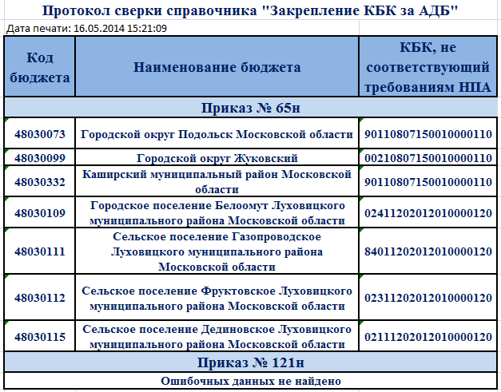
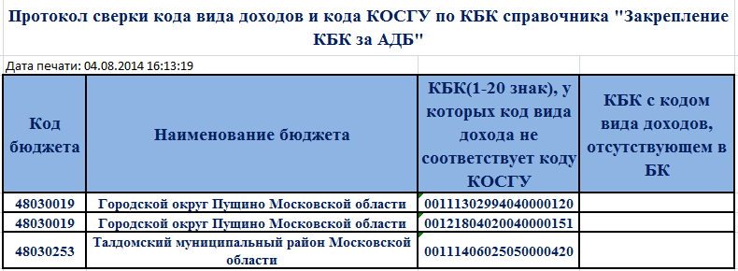
УФК по Московской области WWW.MO.ROSKAZNA.RU
Диагностика актуальности данных в Справочниках.
Протоколы контроля
Оптимизация технологических процессов в информационных системах ФК
7

Slide 8
УФК по Московской области WWW.MO.ROSKAZNA.RU
Виды автоматизированного контроля
Предварительный
Автоконтроль статусов документов в ППО АСФК
Автоконтроль регламентного времени исполнения
документов (график опердня)
Автоконтроль качества санкционирования платежей
Последующий
Автоконтроль качества санкционирования платежей за операционный день
Автоконтроль нормативных сроков исполнения
документов клиентов, сроков предоставления
отчетности внешним и внутренним пользователям
Оптимизация технологических процессов в информационных системах ФК
8

Slide 9
УФК по Московской области WWW.MO.ROSKAZNA.RU
Протокол автоконтроля
Отбор ЗКР
в статусе ≠ 003 или 888
ежедневно в 14:45
(до времени формирования
консолидированной заявки)
Алгоритм
Оптимизация технологических процессов в информационных системах ФК
9

Slide 10
УФК по Московской области WWW.MO.ROSKAZNA.RU
Протокол автоконтроля
Отбор выписок из л/c ПБС
с нарушением регламентного
времени, установленного
графиком опердня
Алгоритм
Оптимизация технологических процессов в информационных системах ФК
10

Slide 11
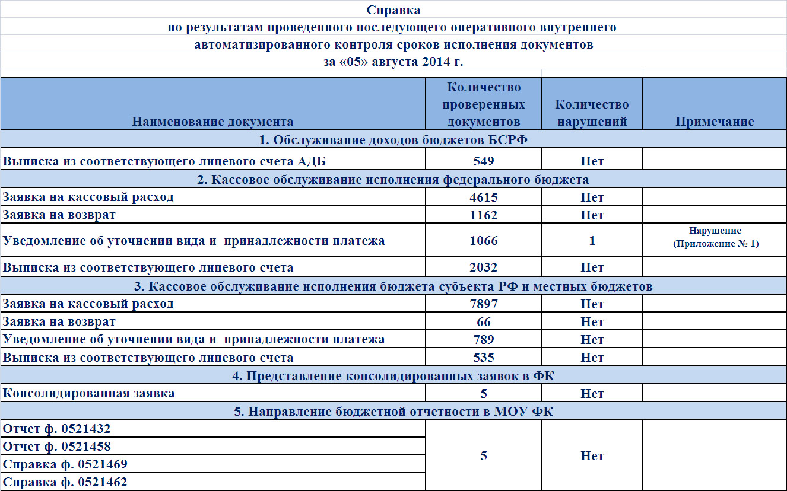
УФК по Московской области WWW.MO.ROSKAZNA.RU
Справка по результатам автоконтроля
Оптимизация технологических процессов в информационных системах ФК
11

Slide 12
УФК по Московской области WWW.MO.ROSKAZNA.RU
Статистика нарушений
Количество нарушений по качеству санкционирования
Месяц
К-во
май
31
июнь
7
июль
1
август
0
сентябрь
2
Количество нарушений по срокам
Месяц
К-во
июль
10
август
8
сентябрь
0
Оптимизация технологических процессов в информационных системах ФК
12

Slide 13
СПАСИБО ЗА ВНИМАНИЕ!

